Slide 1
ČSN EN 60079-10-1
Výbušná prostředí – Určování vnějších vlivů – nová norma
Ing. Jan Pohludka Fyzikálně technický zkušební ústav, s.p. Ostrava - Radvanice

Slide 2
EN 60079-10-1 (2016)
Platnost
Pro prostory kde může vznikat výbušná koncentrace s výjimkou
Plynujících dolů
Výrobu výbušnin
Prostory s hořlavými prachy
Katastrofické poruchy nebo výjimečné havárie
Místnosti pro lékařské účely
Komerční a průmyslové aplikace , kde se používá nízkotlaký plyn pro spotřebiče (vaření)
domácnosti

Slide 3
Podmínky pro vznik výbuchu
Hořlavá látka
kyslík nebo jiné okysličovadlo (inertizace ČSN 38 9683)
iniciační zdroj

Slide 4
Základní principy
Určování nebezpečných prostorů
bezpečnost a určování prostorů
omezení zón na minimální míru - v normálním provozu
systém povolování jakýchkoliv údržbářských prací
havárie - vypnutí zařízení, odstavení provozu, zachycení rozlité látky, havarijní větrání
Kritéria pro určování prostorů
posouzení pravděpodobnosti vzniku va - umožnění správného výběru zařízení
podklady: zdroje úniku, doba trvání úniku, rychlost úniku, koncentrace, rychlost proudění látky, větrání

Slide 5
Základní principy
Postup při určování nebezpečných prostorů
komise
Zařazování - po obdržení prvotní dokumentace o uspořádání výrobní linky, provozu, potvrzení po výstavbě před uvedením do provozu - kontroly pravidelně během života provozu - problémy se změnami požadovanými kvůli chyb v instalaci, nákupu
Zdroje úniku
stanovení zdrojů (míst) pravděpodobných úniků
zařazení do stupňů - trvalý - primární - sekundární
Místa s malým množstvím - laboratoře - nemusí být zařazeny prostory podle normy - musí být přijata bezpečnostní opatření
Okolí procesních zařízení s hořáky apod. - zohlednění provětrávání, najíždění a odstavování

Slide 6
Základní principy
Typy zón
zóna 0 – trvalý výskyt výbušné atmosféry nebo často (více než 1000 hodin ročně)
zóna 1 – vznik výbušné atmosféry se předpokládá za normálního provozu zařízení (více než 10 hodin ročně, méně než 1000 hodin ročně)
zóna 2 – výskyt výbušné atmosféry se předpokládá pouze za abnormálních stavů nebo jen krátkodobě - může vzniknout výbušná atmosféra (třeba i několik vteřin)
prostory dříve zařazeny do OP - buď prostor s nebezpečím požáru hořlavých kapalin - nebo zóna 2 - nebo prostor bez nebezpečí výbuchu

Slide 7
EN 60079-10-1 (2016)
Metody stanovení zón
Klasifikace metodou podle zdrojů úniků (příloha F)
Použití průmyslových předpisů a národních norem
Zjednodušené metody
Kombinace metod

Slide 8
EN 60079-10-1 (2016)
Zdroje úniků
Formy úniků
plyn, který může mít vyšší teplotu nebo tlak;
zkapalněný plyn pomocí tlaku, jako je LPG;
plyn, který může být zkapalněn pouze pomocí ochlazení, například methan;
kapalina s příslušným uvolňováním hořlavých par.

Slide 9
EN 60079-10-1 (2016)
Větrání
přirozené větrání;
nucené větrání, buďto celkové pro daný prostor nebo místní pro zdroj úniku.
Stupeň rozřeďování
vysoký stupeň rozřeďování
střední stupeň rozřeďování
nízký stupeň rozřeďování

Slide 10
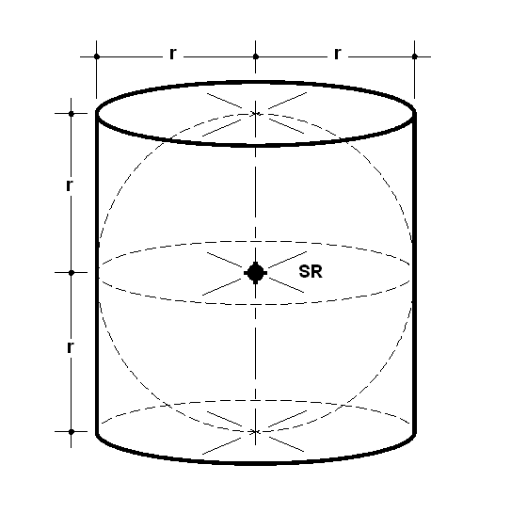
EN 60079-10-1 (2016)
Tvary zón – plyny, páry při nízkém tlaku

Slide 11
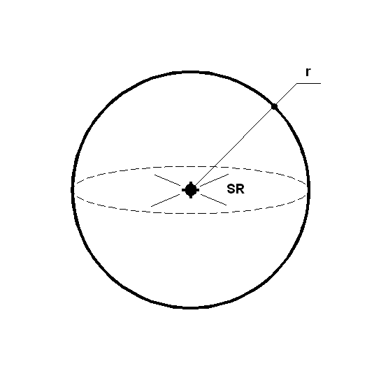
EN 60079-10-1 (2016)
Tvary zón – plyny, páry při nízkém tlaku

Slide 12
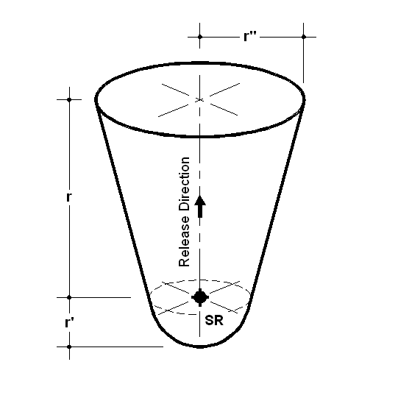
EN 60079-10-1 (2016)
Tvary zón – plyny, páry při vysokém tlaku

Slide 13
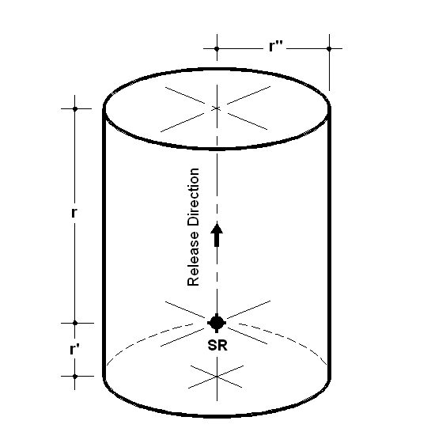
EN 60079-10-1 (2016)
Tvary zón – plyny, páry při vysokém tlaku

Slide 14
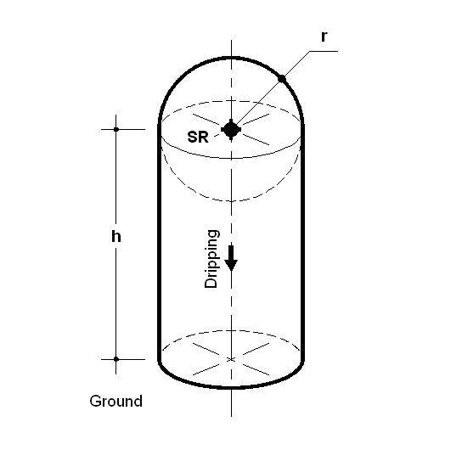
EN 60079-10-1 (2016)
Tvary zón – zkapalněný plyn

Slide 15
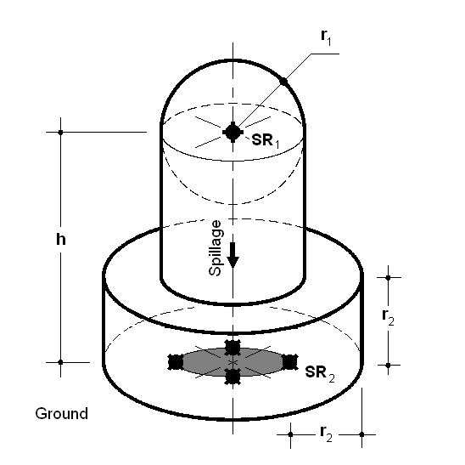
EN 60079-10-1 (2016)
Tvary zón – zkapalněný plyn – unik kapalné fáze

Slide 16
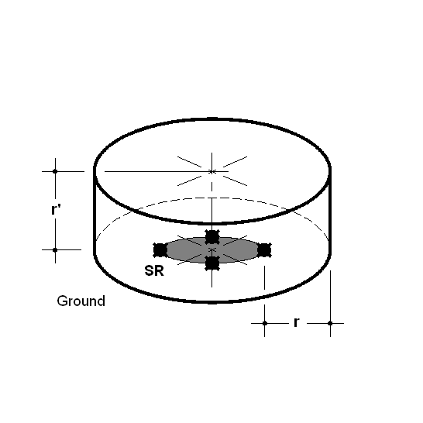
EN 60079-10-1 (2016)
Tvary zón – kapaliny

Slide 17
EN 60079-10-1 (2016)
Úniky – stanovení velikosti otvoru S (mm²)
Typ těsnění | Tvar | Otvor bez eroze | Otvor s erozí | Porucha s vytlačením
Těsnění u pevných spojů (příruby) | Příruby s lisovaným těsněním | 0,025 – 0,25 | 0,25 – 2,5 | Plocha mezi 2 šrouby x t
 | Příruby se spirálově vinutým těsněním | 0,025 | 0,25 | Plocha mezi 2 šrouby x t
 | Spoje s těsnícím kroužkem | 0,1 | 0,25 | 0,5
 | Spoje o malém průměru (do 50 mm) | 0,025 – 0,1 | 0,1 – 0,25 | 1,0
Pohyblivé části o nízké rychlosti | Těsnění hřídel ventilu | 0,25 | 2,5 | výrobce
 | Pojistný ventil | 0,1 x průřez | NA | NA
Vysoká rychlost | Kompresory, čerpadla | NA | 1 - 5 | výrobce

Slide 18
EN 60079-10-1 (2016)
Úniky – stanovení rychlosti úniku
Výpočty podle velikosti otvorů
U kapalin – podle velikosti hladiny – vana, nádrž, kaluž (ethanol 10 g/m²/min)

Slide 19
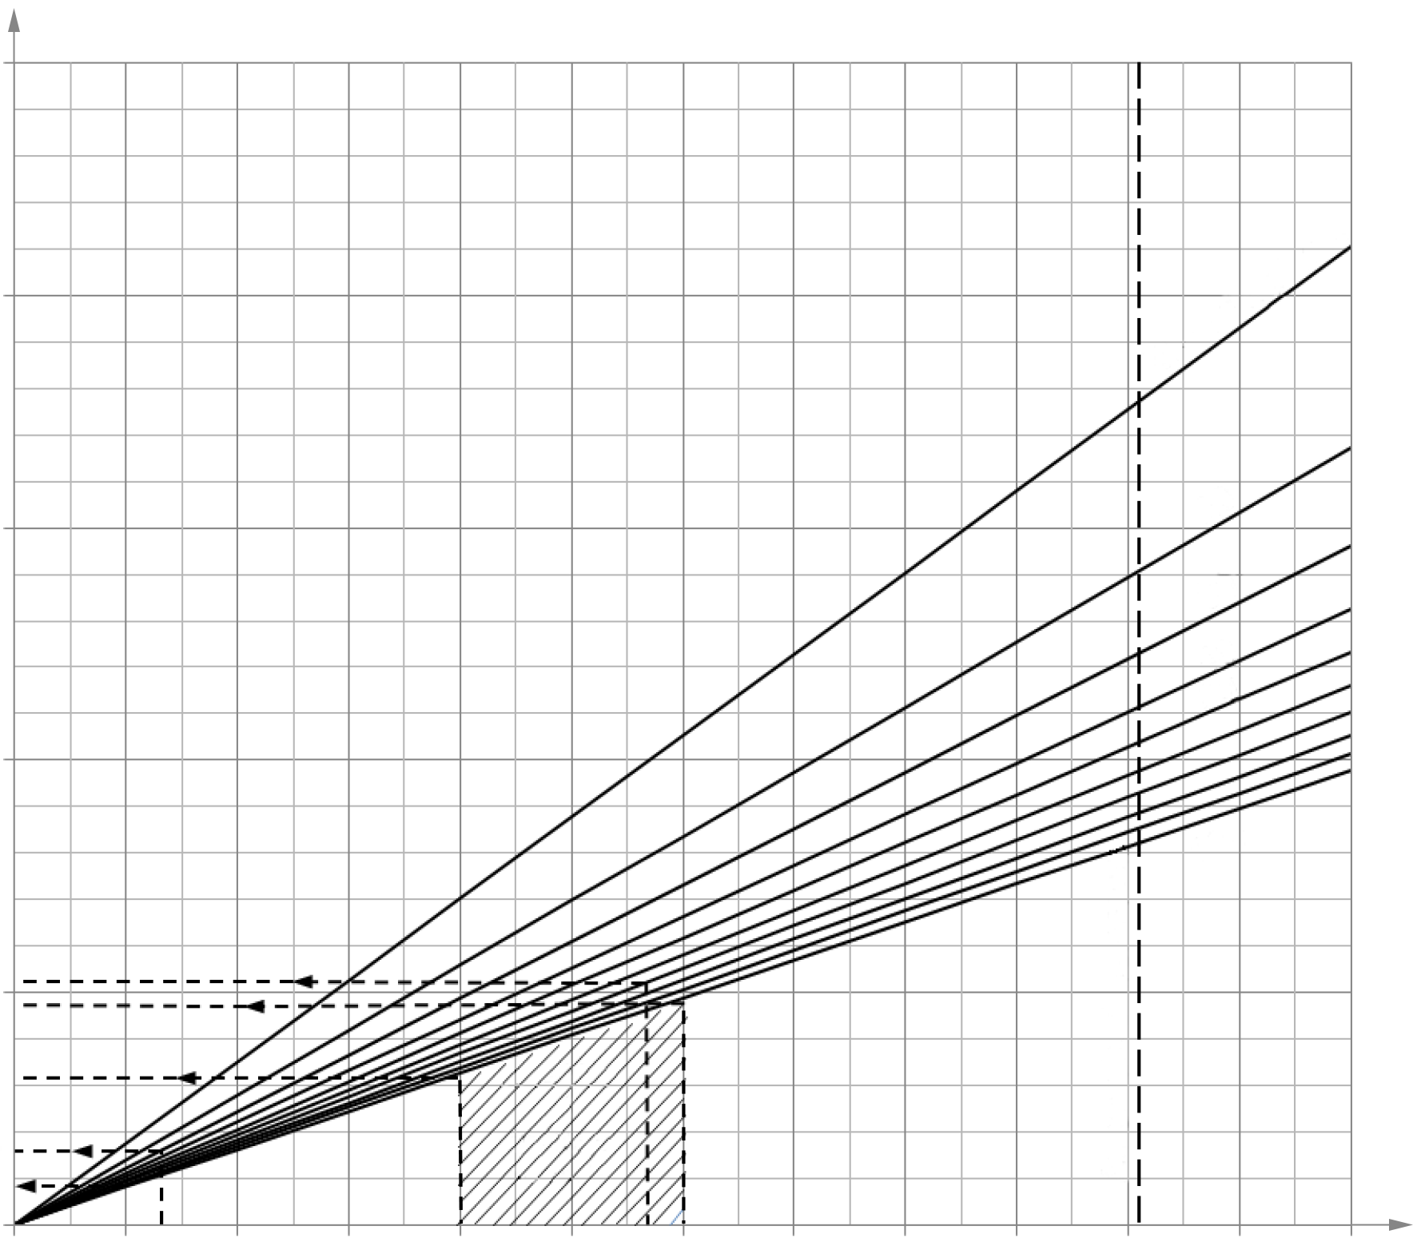
EN 60079-10-1 (2016)
×10-3
uw = 0,5 m/s
T = Ta
2,5
2
specifická objemová rychlost odpařování Qg1 (m/s)
1,5
1
0,5
pentan
atmosférický tlak
benzín
o
různé
kvalitě
methanol
benzen
0
0
10
20
30
40
50
60
70
80
90
100
110
120
tlak par pv (kPa)

Slide 20
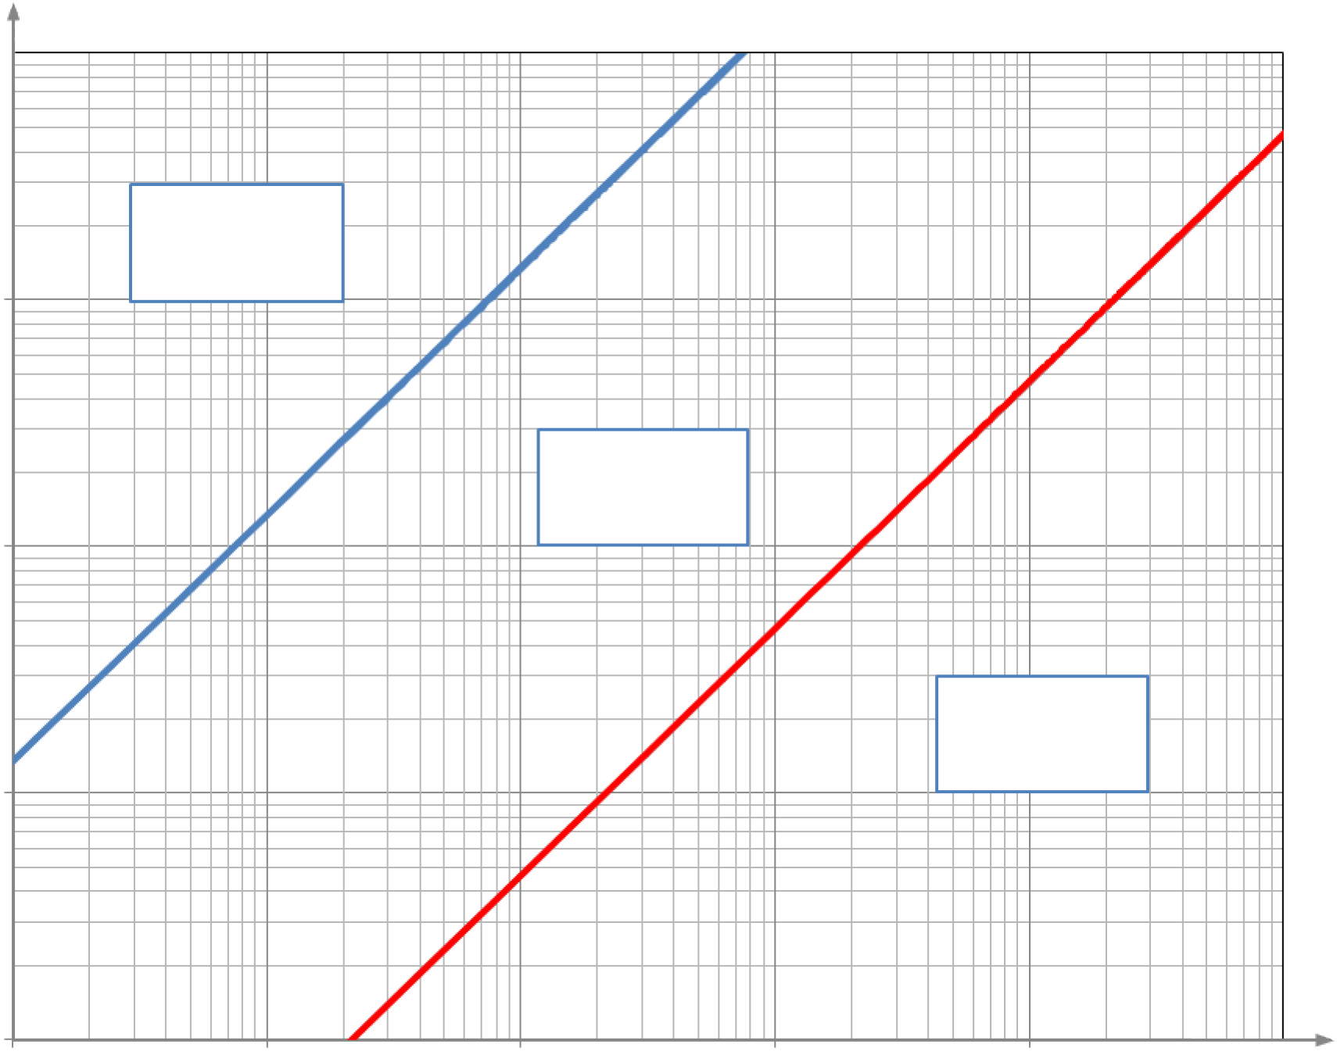
EN 60079-10-1 (2016)
Stanovení stupně větrání
rychlost větrání uw (m/s)
10
rozřeďování
vysoké
1
rozřeďování
střední
0,1
rozřeďování
nízké
0,01
0,001
0,001
0,01
0,1
1
10
100
charakteristika úniku Wg/ (ρg × k × LFL) (m3/s)

Slide 21
EN 60079-10-1 (2016)
Velikost zón – unik velkou rychlostí v budově
vírová difúze na rozhraní
koncentrace blížící se 0 %
(p_{w})
d_{s}
nulová rychlost
koncentrace ve rozsahu výbušnosti
profil rychlosti úniku

Slide 22
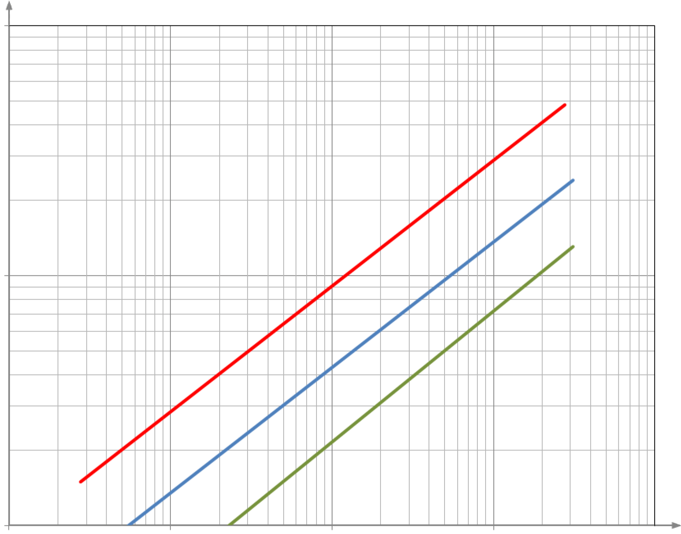
EN 60079-10-1 (2016)
Velikost zón – odhad podle typu úniku
100
nebezpečná vzdálenost (m)
těžký plyn gas
difúzní
paprsek
10
1
0,01
0,1
1
10
100
chakteristika úniku Wg/ (ρg × k × LFL) (m3/s)

Slide 23
EN 60079-10-1 (2016)
typ venkovního prostoru | prostor bez překážek |  |  | prostor s překážkami
výška od úrovně země | ≤2 m | >2 m do 5 m | >5 m | ≤2 m | >2 m do 5 m | >5 m
udávané rychlosti větrání pro odhad rozřeďování úniku plynů/par lehčích než vzduch | 0,5 m/s | 1 m/s | 2 m/s | 0,5 m/s | 0,5 m/s | 1 m/s
udávané rychlosti větrání pro odhad rozřeďování úniku plynů/par těžších než vzduch | 0,3 m/s | 0,6 m/s | 1 m/s | 0,15 m/s | 0,3 m/s | 1 m/s
udávané rychlosti větrání pro odhad rozřeďování rychlosti odpařování kapaliny z kaluže v jakékoliv výšce | >0,25 m/s |  |  | >0,1 m/s
Obecně hodnoty v této tabulce se mohou považovat za větrání s dobrou spolehlivostí. Pro vnitřní prostory, se hodnocení má normálně zakládat na předpokládané minimální rychlosti vzduchu 0,05 m/s, která bude přítomna prakticky všude. Za určitých situací mohou být uvažovány rozdílné hodnoty (například v blízkosti vstupních/výstupních větracích otvorů). Kde větrání může být řízeno, tam může být minimální rychlost větrání vypočtena.

Slide 24
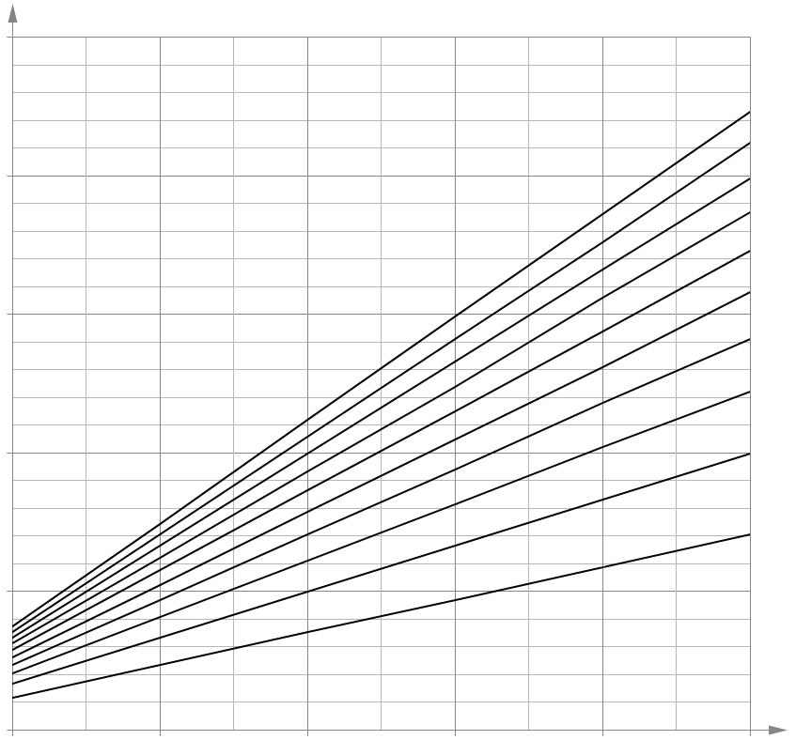
EN 60079-10-1 (2016)
2,5
Cd = 0,75
2
specifický objemový průtok čerstvého vzduchu Qa/ Ae (m3/sm2)
1,5
1
0,5
0
0,05
0,10
0,15
0,20
0,25
0,30
teplotní koeficient [ΔT/(Tin+Tout)]1/2

Slide 25
EN 60079-10-1 (2016)
vyšší vzhledem k venkovnímu
A2
p2 = ps-pw
'komínový' tlak (ps)
tlak větru (pw)
H
nižší vzhledem k venkovnímu
A1

Slide 26
EN 60079-10-1 (2016)
stupeň úniku | účinnost větrání
 | vysoké rozřeďování |  |  | střední rozřeďování |  |  | nízké rozřeďování
 | spolehlivost větrání
 | výborná | dobrá | nízká | výborná | dobrá | nízká | vysoká, dobrá, nízká
trvalý | bez nebezpečí (zóna 0 NE) ª | zóna 2 (zóna 0 NE)ª | zóna 1 (zóna 0 NE)ª | zóna 0 | zóna 0 + zóna 2 | zóna 0 + zóna 1 | zóna 0
primární | bez nebezpečí (zóna 1 NE) ª | zóna 2 (zóna 1 NE)ª | zóna 2 (zóna 1 NE)ª | zóna 1 | zóna 1 + zóna 2 | zóna 1 + zóna 2 | zóna 1 nebo zóna 0^{c}
sekundární^{b} | bez nebezpečí (zóna 2 NE)ª | bez nebezpečí (zóna 2 NE)ª | zóna 2 | zóna 2 | zóna 2 | zóna 2 | zóna dokonce zóna 0^{c}
ª Zóna 0 NE, 1 NE nebo 2 NE označuje teoretickou zónu, která má za normálních podmínek zanedbatelný rozsah. ^{b} Rozsah zóny 2 vytvářené sekundárním zdrojem úniku může přesahovat rozsah, který vytváří primární nebo trvalý stupeň úniku; v tomto případě se volí větší vzdálenost. ^{c} Zóna 0 bude existovat v případě, že je větrání slabé a úniky takové, že v praxi existuje výbušná plynná atmosféra prakticky trvale (tzn., že se přibližuje podmínkám bez větrání).
„+“ znamená „kterou obklopuje“ Spolehlivost větrání v přirozeně větraných uzavřených prostorech nikdy nesmí být hodnocena jako výborná.

Slide 27
Příklad
Normální průmyslové čerpadlo s mechanickým těsněním (membrána), instalované na úrovni země, umístěné ve venkovním prostoru, čerpající hořlavou kapalinu – benzen – únik sekundární (únik v důsledku prasknutí ucpávky)

Slide 28
Příklad
rychlost úniku kapaliny, W = 0,19 kg/s, stanoveno při uvažování výtokového koeficientu C_{d} = 0,75, velikost otvoru S = 5 mm², hustotu kapaliny ρ = 876,5 kg/m³ a rozdílu tlaku Δp = 15 bar

Slide 29
Příklad
rychlost úniku plynu, W_{g} = 3,85 × 10^{–3} kg/s, definováno při uvažování podílu odpařené kapaliny z místa úniku (2 % obj); zbytek kapaliny odvedeno do kanalizačního systému
charakteristika úniku, W_{g}/(ρ_{g} x k x LFL) 0,1 m³/s

Slide 30
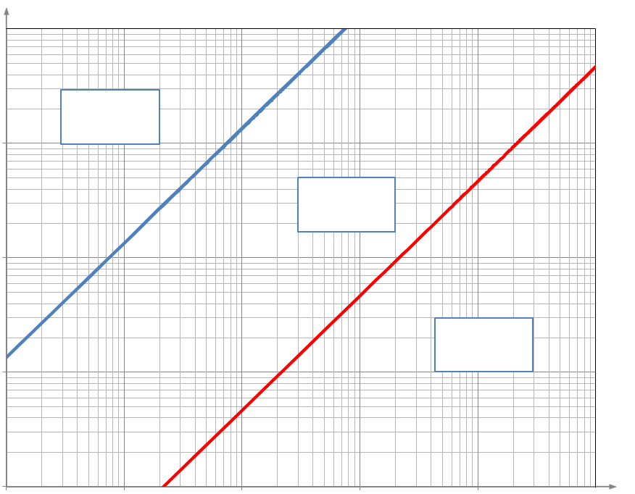
Příklad
rychlost větrání uw (m/s)
10
rozřeďování vysoké
1
rozřeďování střední
0,1
rozřeďování nízké
0,01
0,001
0,001
0,01
0,1
1
10
100
charakteristika úniku Wg/ (ρg × k × LFL) (m3/s)

Slide 31
Příklad
100
nebezpečná vzdálenost (m)
těžký plyn
difuzní
paprsek
10
1
0,01
0,1
1
10
100
charakteristka úniku Wg/ (ρg × k × LFL) (m3/s)

Slide 32
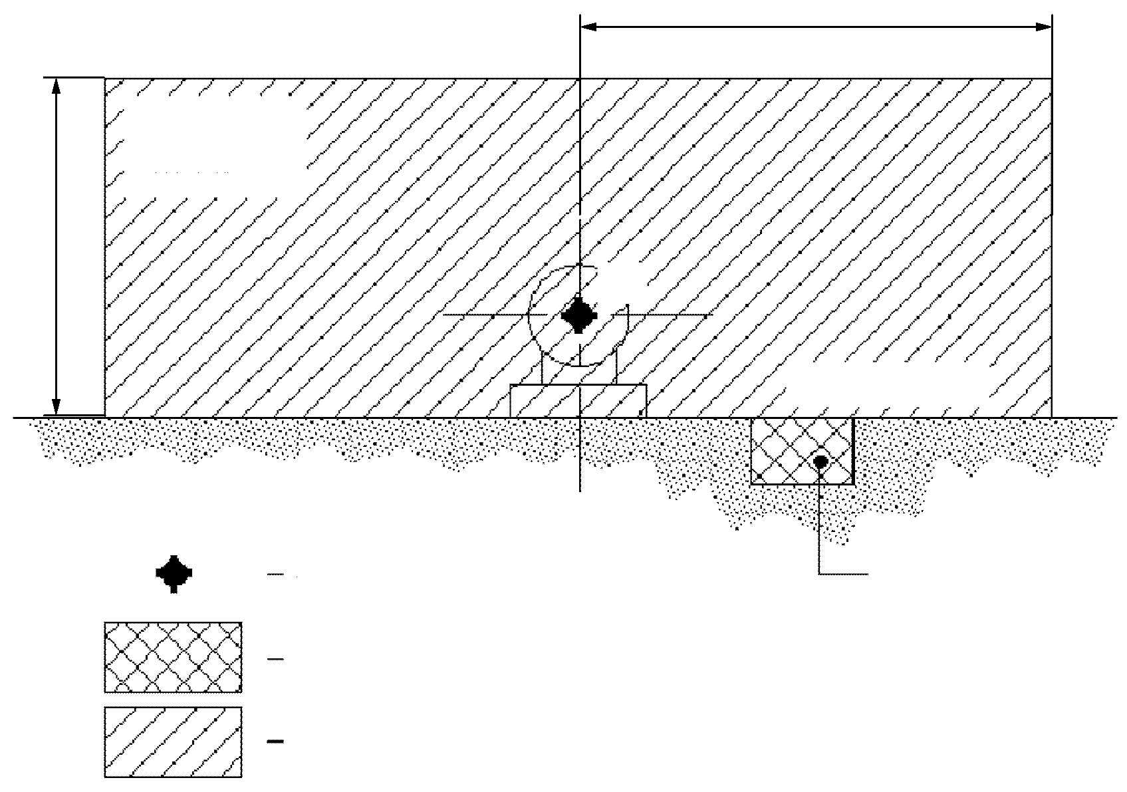
Příklad
není v měřítku
3,0 m
IIA T1
1,5 m
SR
úroveň země
zdroj úniku
jímka
zóna 1
zóna 2

Slide 33
Prachy
Zařazení do zón
22 (do 10 hodin ročně)
21(do 1000 hodin ročně)
20 nad 1000 hodin ročně
Zóny většinou pouze uvnitř zařízení a na místech, kde se s prachem manipuluje – většinou do vzdálenosti 1 až 3 m

